Slide 1
ESPERMATOGÉNESIS

Slide 2
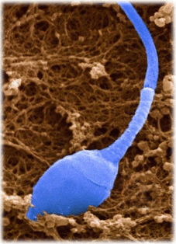
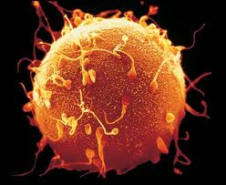
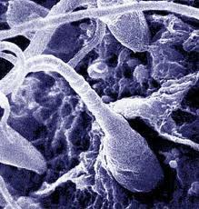
GAMETOS HUMANOS
¿Qué es un gameto?
¿Cuáles son los gametos humanos?
¿En qué órganos se producen?
ESPERMATOZOIDES
ÓVULO

Slide 3
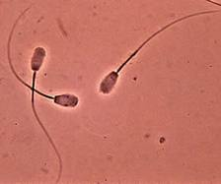
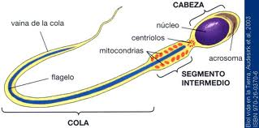
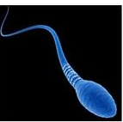
ESTRUCTURA DE UN ESPERMATOZOIDE

Slide 4
CARACTERÍSTICAS DEL ESPERMATOZOIDE
TAMAÑO
50 micras de longitud y 5 micras de espesor
NÚCLEO
Su núcleo, al igual que el del óvulo, es haploide ya que contiene la mitad del número de cromosomas (información genética) característico de la especie humana.
El espermatozoide y el óvulo humanos tienen en su núcleo 23 cromosomas, mientras que el resto de nuestras células tienen 46.
CANTIDAD
Se expulsan cerca de 500 millones en cada eyaculación
TIEMPO DE VIDA
Fuera del cuerpo del hombre pueden sobrevivir hasta 72 horas en el líquido seminal que les aporta fructosa, un azúcar utilizado por las mitocondrias para respirar y obtener la energía que se requiere para el movimiento del flagelo.
Los espermatozoides son muy sensibles a los cambios de temperatura (óptima:35,5°c) y de acidez del medio en el que se encuentran

Slide 5
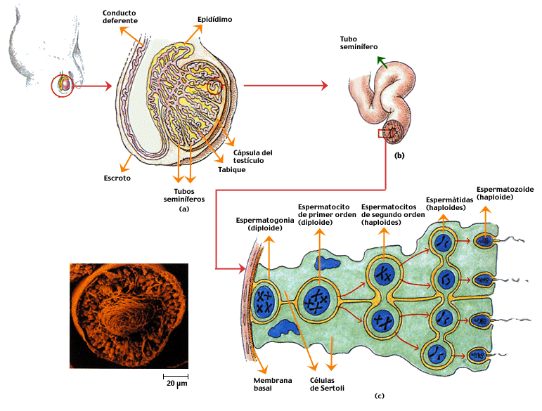
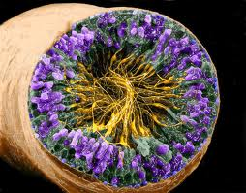
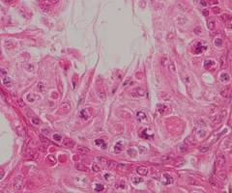
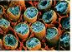
ESPERMATOGÉNESIS :
¿QUÉ ES? ¿DÓNDE OCURRE?
Corte transversal de un tubo seminífero
(M.E.B.)
Corte transversal de tubo seminífero (M.O.)
Corte transversal de testículo (M.E.B.)

Slide 6
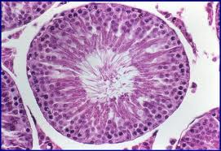
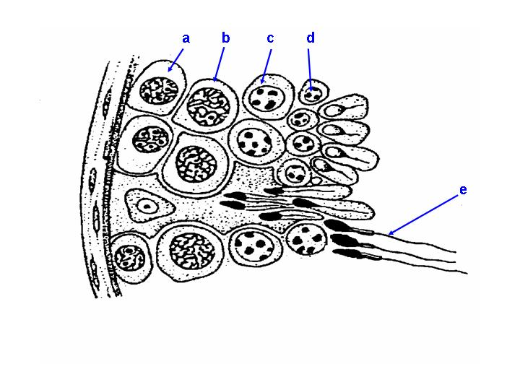
ESPERMATOGÉNESIS : SU PROCESO
Células de Leydig
CORTE TRANSVERSAL DE TUBOS SEMINÍFEROS(M.O.)
Célula de Sertoli
a – espermatogonias b – espermatocitos I c- espermatocitos II d – espermátidas
e- espermatozoides

Slide 7
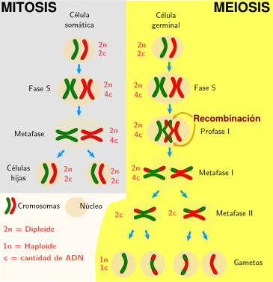
PROCESOS de REPRODUCCIÓN CELULAR

Slide 8
REGULACIÓN HORMONAL de la FISIOLOGÍA GENITAL del VARÓN
A diferencia de cualquier otro sistema de órganos, el aparato genital del varón permanece latente durante
varios años después del nacimiento. Sin embargo, entre los 13 y los 15 años en la mayoría
de los varones, se produce una acumulación de hormonas hipofisarias, llamadas gonadotropinas,
lo cual estimula al aparato genital y comienza a prepararlo para la función reproductora adulta.
Se trata del inicio de la pubertad.
Actividad inicial -
Para comenzar define a qué llamamos glándula y hormona.
¿Cómo se clasifican las glándulas de nuestro cuerpo?
Establece por lo menos un ejemplo de cada tipo.
Segunda actividad - Lee con atención el siguiente texto e identifica:
cuáles son las glándulas endócrinas implicadas en la regulación de la fisiología genital del varón.
qué hormonas segregan dichas glándulas.
cuál es el orden jerárquico de actividad de las glándulas endócrinas responsables

Slide 9
CONTROL ENDÓCRINO DE LA FISIOLOGÍA GENITAL del VARÓN
A medida que el hipotálamo madura, comienza a segregar gonadoliberina (GnRH) hacia los capilares sanguíneos que conectan hipotálamo e hipófisis. Al llegar a la adenohipófisis (lóbulo anterior de esta glándula), la gonadoliberina estimula al tejido endócrino allí presente para que segregue dos hormonas: folículoestimulante (FSH) y luteinizante (LH). Éstas se denominan hormonas gonadotrópicas (o gonadotropinas) por su acción estimulante sobe las gónadas, en este caso los testículos.
En particular la hormona LH estimula a las células de Leydig, células intersticiales que se ubican entre los diferentes túbulos seminíferos de los testículos. Las células de Leydig responden produciendo testosterona.
La hormona FSH, por su parte, estimula a las células de Sertoli (interiores a los túbulos seminíferos) para que segreguen ABP o proteína de fijación androgénica. Ésta fija los andrógenos (hormonas masculinas), en especial la testosterona y provoca su acumulación en la luz de los túbulos seminíferos y epidídimo, indispensable para que esta hormona provoque su acción. Esta acción se resumen: crecimiento y desarrollo, aumento del metabolismo basal, crecimiento generalizado del cuerpo (huesos, músculos, laringe, estimulación de la espermatogénesis, estimulación del encéfalo en la zona que controla el impulso sexual (líbido), erecciones y eyaculación.
Las células de Sertoli también segregan la hormona inhibina. Cuando la cantidad de espermatozoides producidos alcanza cierto límite, esta hormona actúa sobre la hipófisis inhibiendo de manera selectiva la secreción de FSH, sin reducir la producción de LH y por tanto de testosterona.
La testosterona, a su vez, inhibe la secreción de GnRH en el hipotálamo y la sensibilidad de la hipófisis a la GNRH, de manera de mantener controlada la concentración de estas hormonas en sangre. Particularmente en la pubertad, la hipófisis se vuelve menos sensible a esta acción de la testosterona y se producen grandes concentraciones de esta última

Slide 10
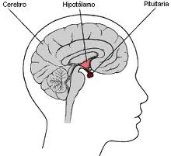
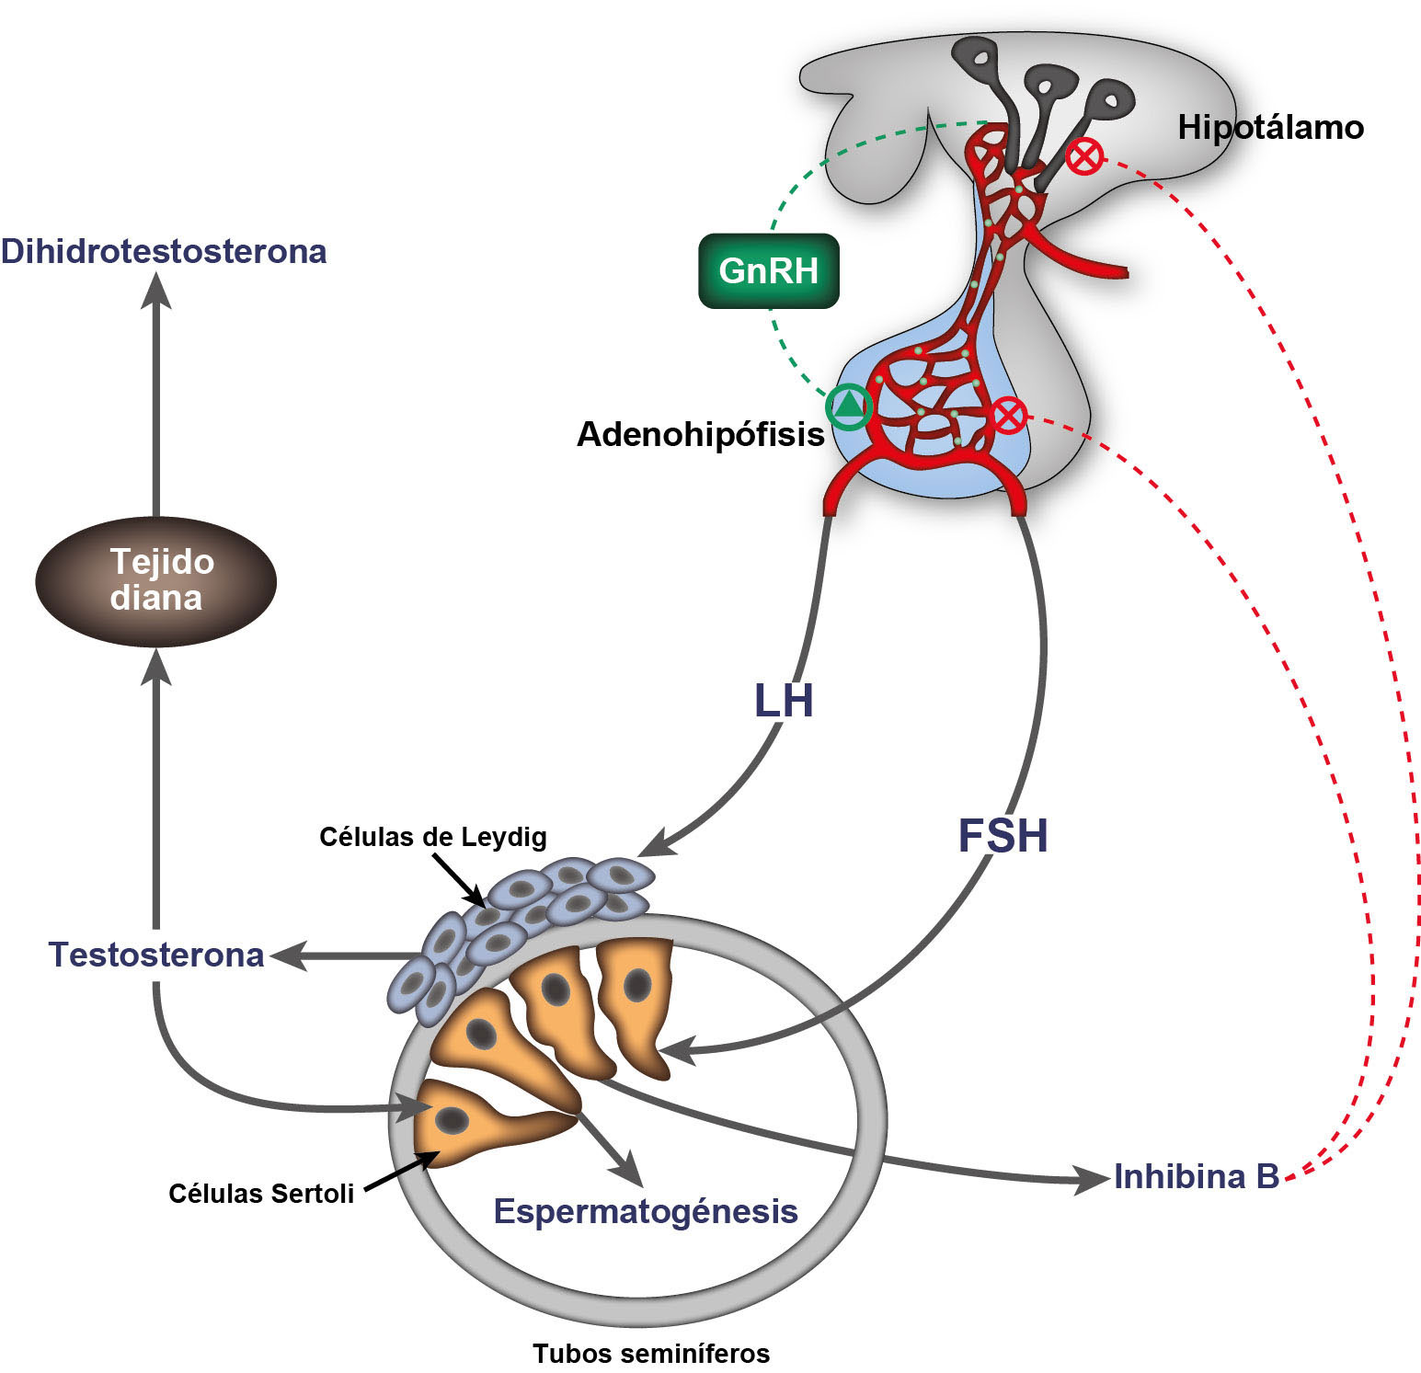
REGULACIÓN HORMONAL DE LA FISIOLOGÍA GENITAL del VARÓN
HIPÓFISIS
LÍBIDO
CARACTERES SEXUALES SECUNDARIOS
GnRH
Actividad 3. El siguiente esquema corresponde al control endócrino de la fisiología genital del varón. Completa el esquema con las hormonas correspondientes. Interpreta vías de estimulación e inhibición.
LH
FSH
TESTOSTERONA
INHIBINA
ABP
ESPERMATOGÉNESIS
TUBO SEMINÍFERO

Slide 11
ESPERMATOGÉNESIS
¿QUÉ ES?
Es la producción de células reproductoras (gametos) masculinos, llamados espermatozoides.
¿CUÁNDO OCURRE?
Desde la pubertad (13-15 años), durante el resto de la vida del hombre sano, de manera continua, no cíclica.
¿DÓNDE OCURRE?
En el interior de los túbulos seminíferos, que se encuentran plegados dentro de los testículos.
¿CÓMO OCURRE?
Cada célula germinal (no diferenciada), ubicada en la pared de cada tubo seminífero, alejada de su luz, comienza a sufrir transformaciones progresivas durante 74 días acercándose a la luz del tubo, hasta convertirse en un espermatozoide capaz de desplazarse.
¿CÓMO SE REGULA? A través de la hormona FSH (segregada por la glándula hipófisis), que circula por la sangre y estimula a las células germinales de los tubos seminíferos para que inicien su transformación.
A su vez, la hormona LH (también producida por la hipófisis) estimula a las células que rodean a los tubos seminíferos para que produzcan testosterona, hormona responsable de: - la aparición de caracteres sexuales secundarios desde la pubertad
- la erección del pene
- la eyaculación

Slide 12
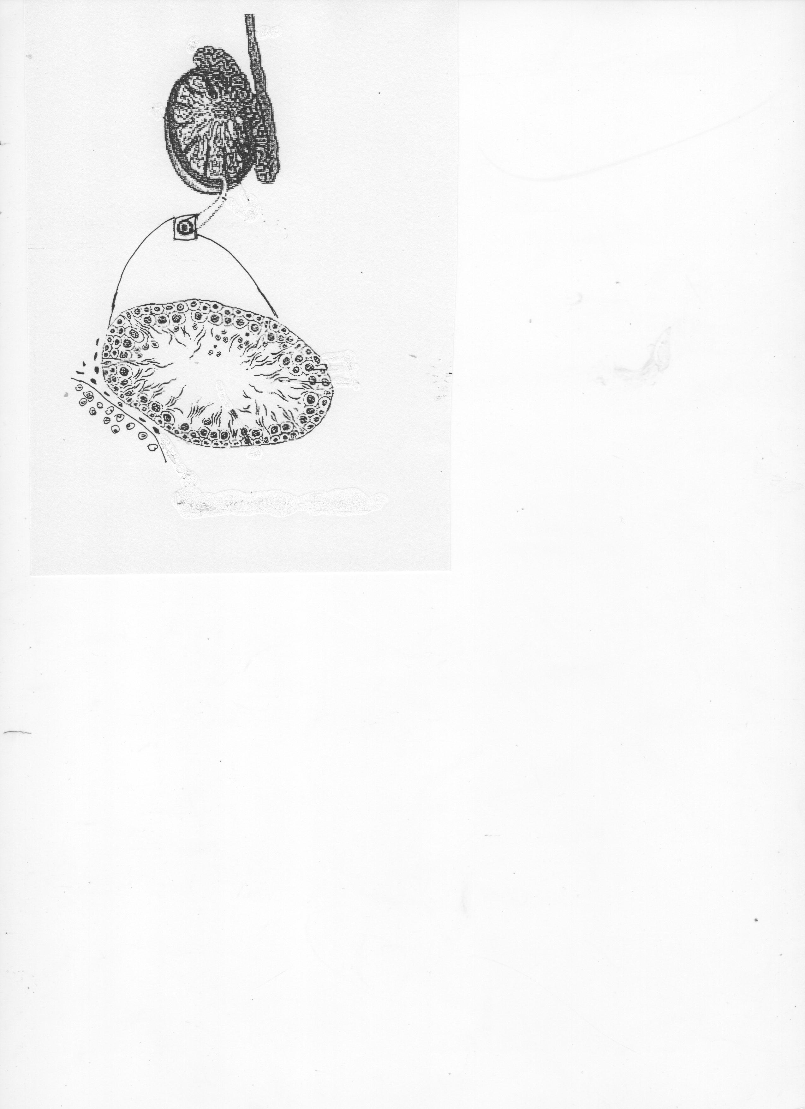
Epidídimo
Conducto deferente
testículo
Túbulos seminíferos
Células de Leydig:
producen testosterona
Célula germinal
Espermatogonia
Espermatozoide
Corte transversal de túbulo seminífero
Luz del tubo

Slide 13
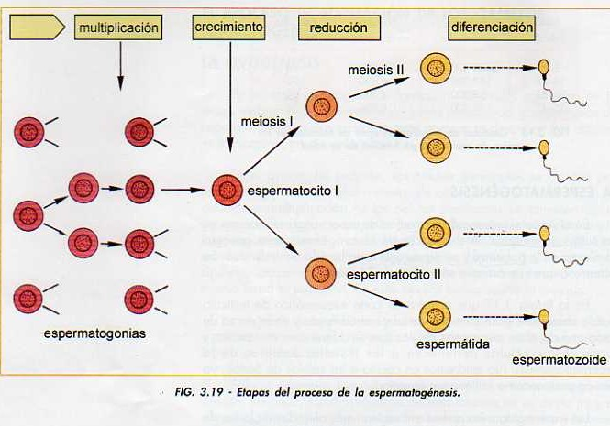
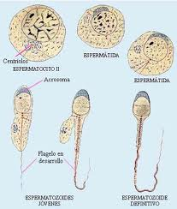
ETAPAS DE LA ESPERMATOGÉNESIS

